Slide 1
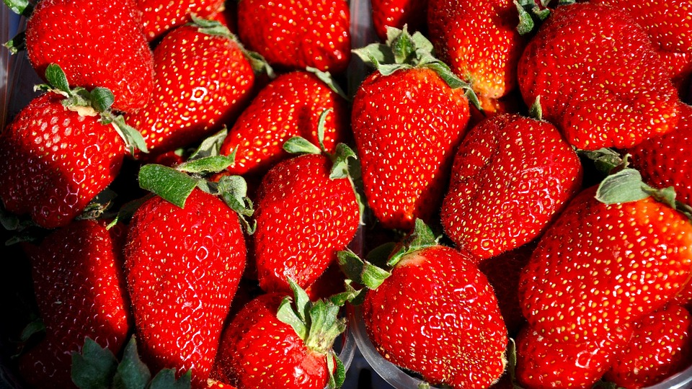








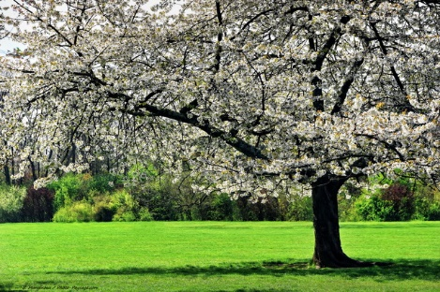
























Restaurant Scolaire Les Moulins 04.90.90.17.29
Les fruits, les légumes de saison et viande provenant des producteurs BIO ou non BIO de Barbentane ont comme logo la lettre
Menu du 04 au 07mai 2026
lundi | Mardi | Mercredi Centre de loisirs | Jeudi | Vendredi
Œuf dur et carotte râpée | Salade de tomate | Pizza maison | salade
Pate au poisson | Roti de porc aux olives gnocchis | Paella végétarienne | Sauté de bœuf bio Purée de pdt | Férié 8 mai
Fromage
fruit | Gâteau au chocolat | Dessert du mercredi | Panacotta aux fraises

